Slide 1

ПРЕДЛОЖЕНИЕ ПО ОРГАНИЗАЦИИ БИЗНЕСА НА УЛИЦЕ МЕТАЛЛИСТОВ

Slide 2
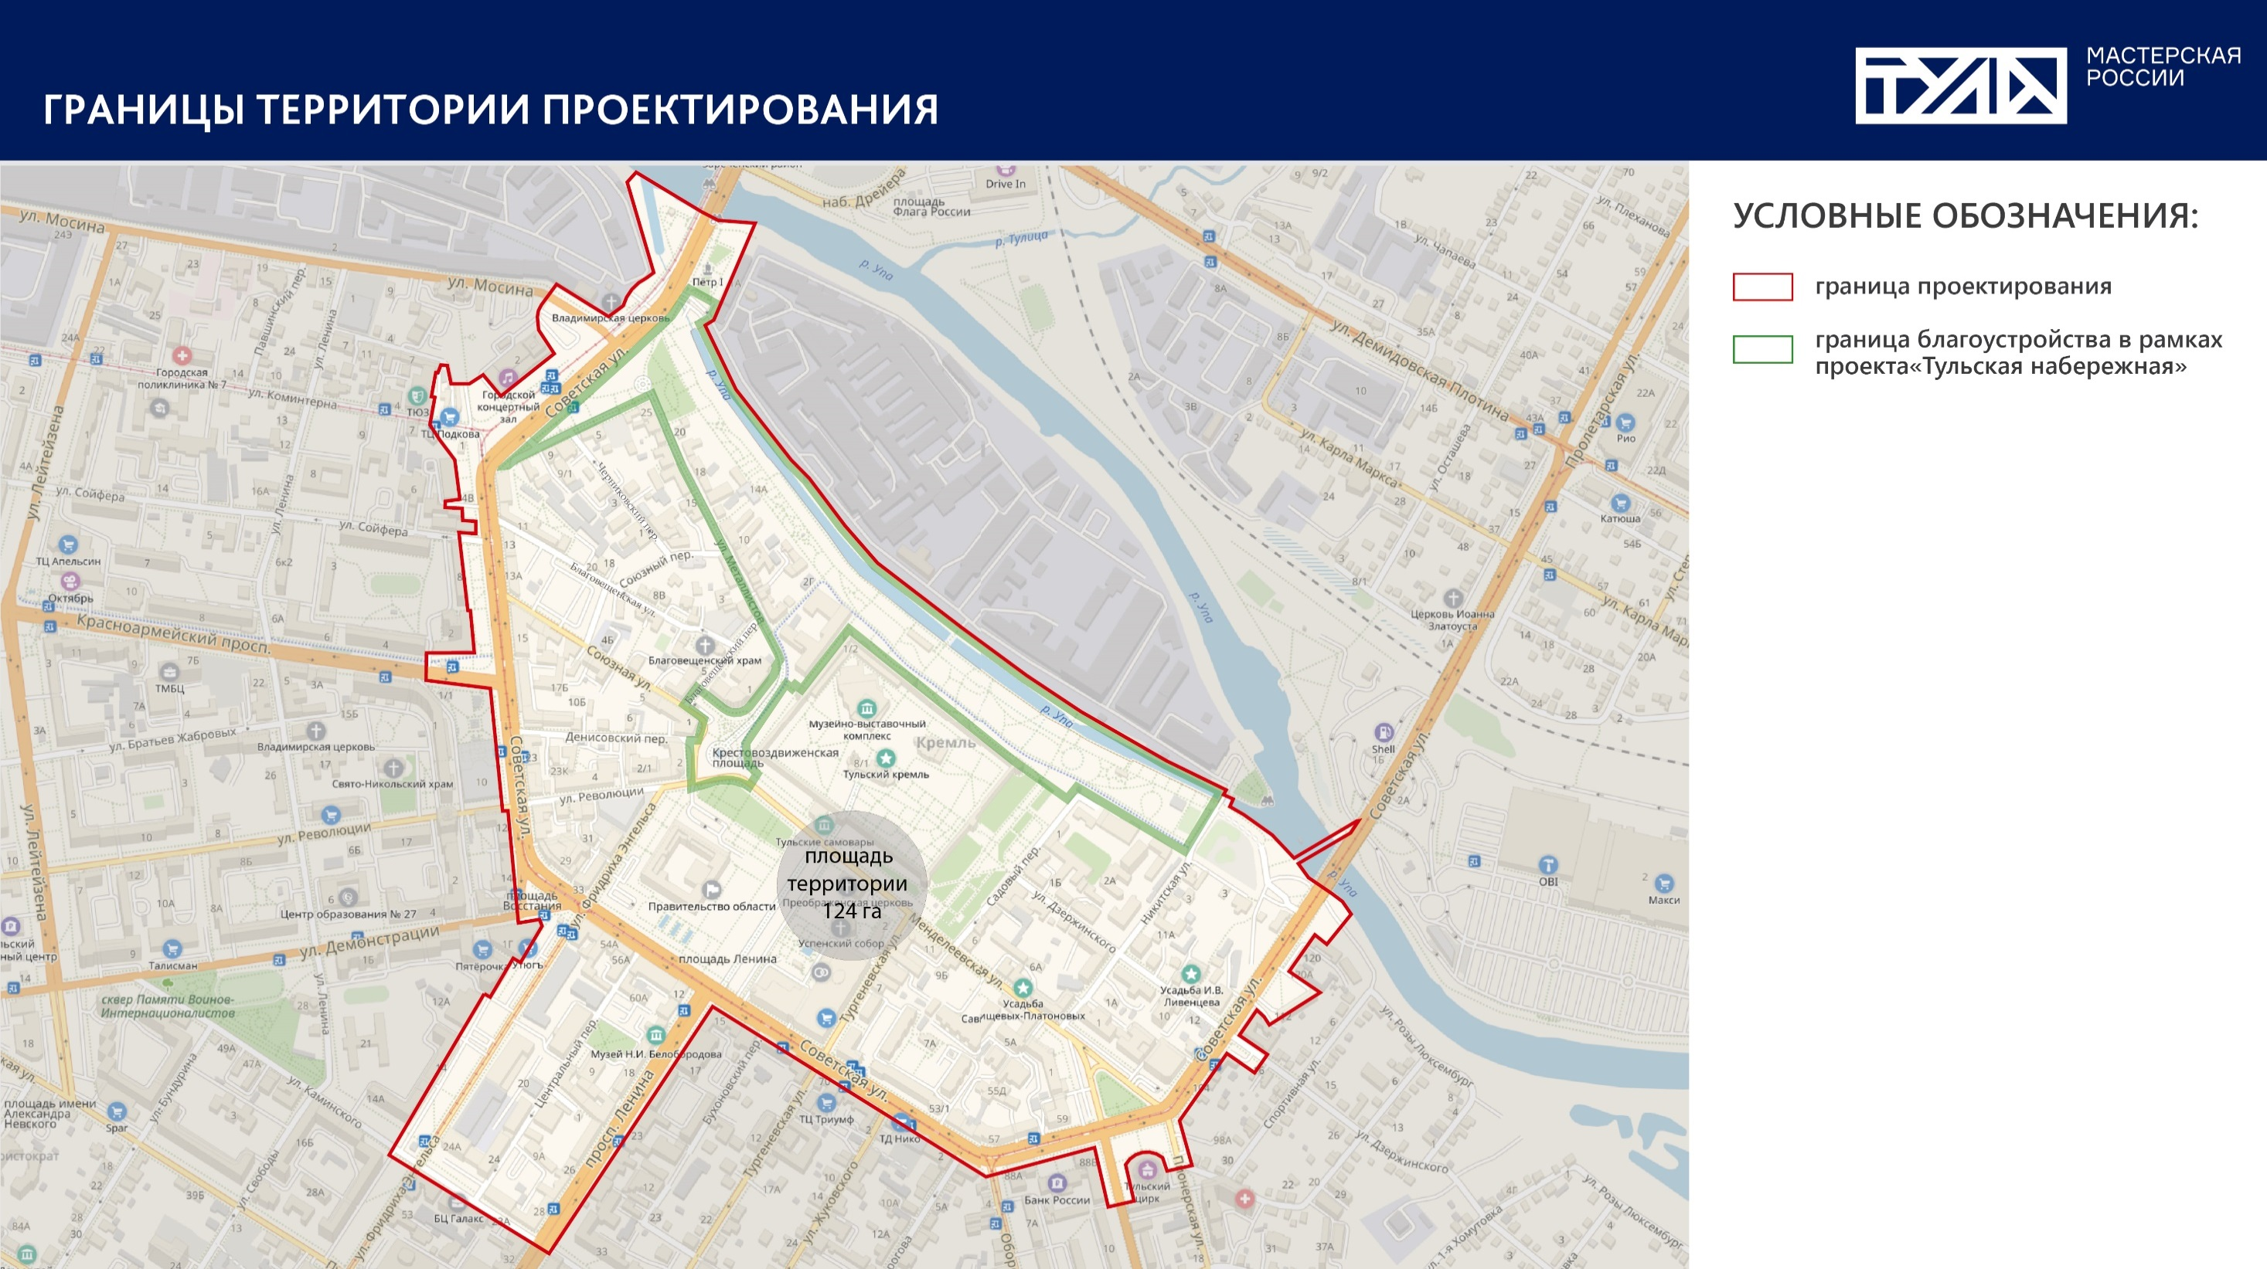
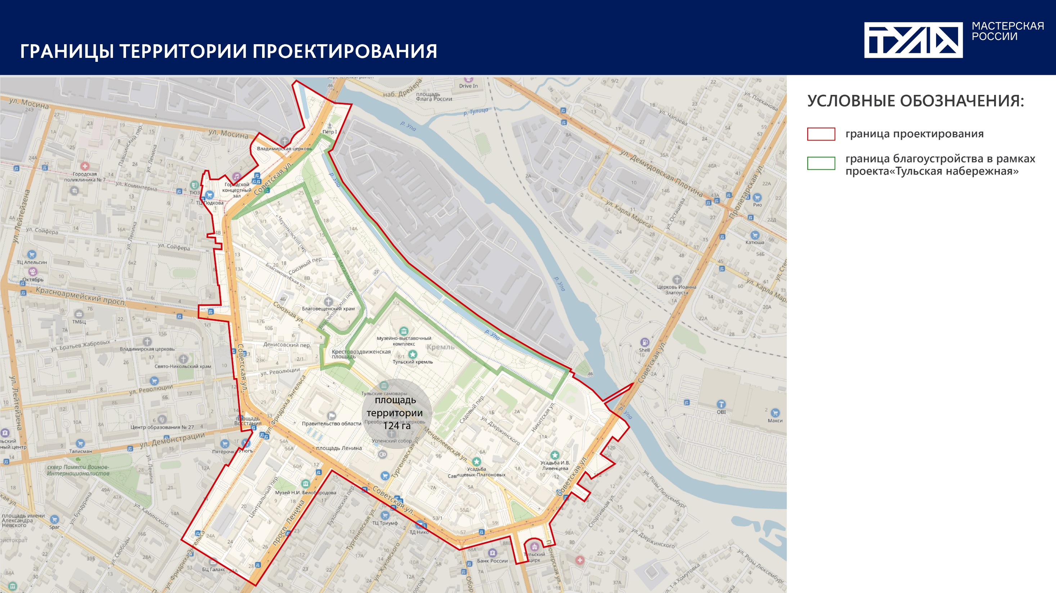
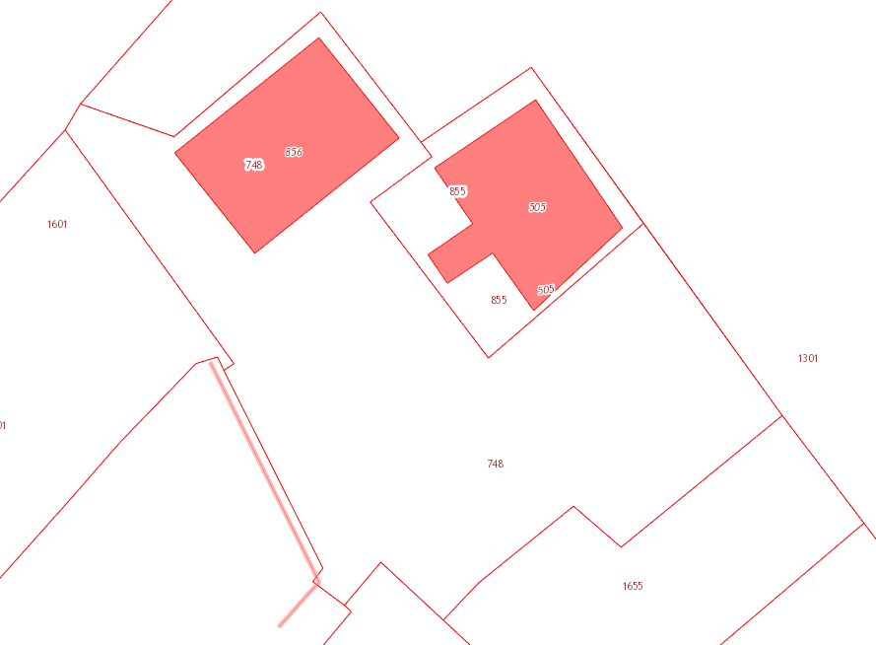
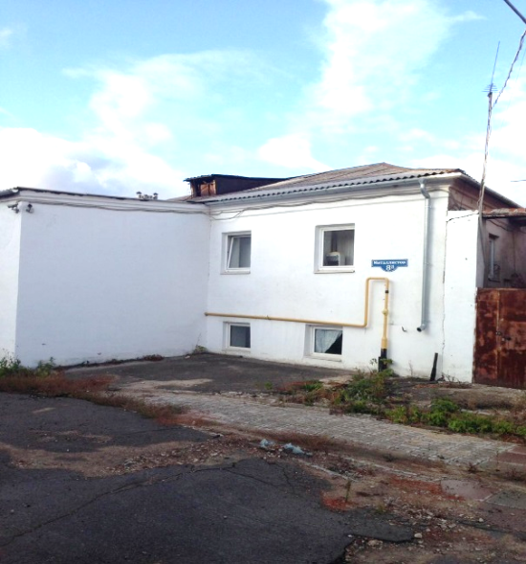
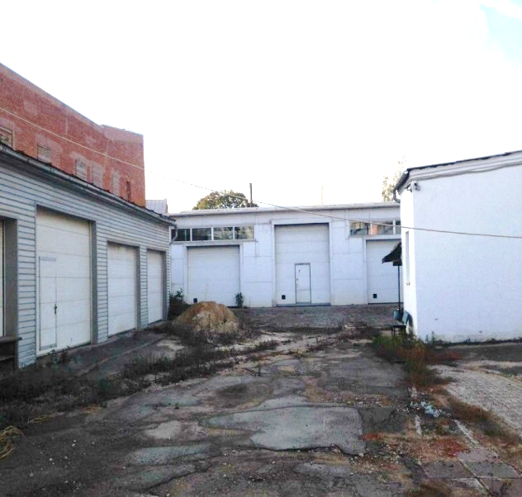
Металлистов 8 а
Для реализации бизнес идей предлагается 2 земельных участка с расположенными на них объектами недвижимости.
Здание площадью 210 кв.м. является объектом культурного наследия.
Собственность – частная.
Площадь ЗУ 1- 322 м.кв.
К№71:30:050102:855
Назначение - для размещения индивидуальных гаражей
Площадь ЗУ 2- 1466 м.кв
К№71:30:050102:748
Назначение - для многоэтажной застройки
Площадь здания 1– 210 кв.м. Кол-во этажей – 2 (здание)
Площадь здания 2– 165 кв.м. (гараж)
Площадь здания 3– 127 кв.м. (гараж)
Площадь здания 4– 214 кв.м. (гараж)
Инфраструктура:
Электроснабжение – 22 кВт
Газоснабжение - имеется
Водоснабжение - имеется
Канализация - имеется
Вид сделки: продажа
Ориентировочная стоимость : 100 млн. руб.

Slide 3
Контакты для связи
Михайлов Валентин Сергеевич – 8–915-695-46-42, mihailovvs@cityadm.tula.ru
Литвинов Константин Валентинович – 8-920-754-01-00, litvinovkv@cityadm.tula.ru

